Slide 1

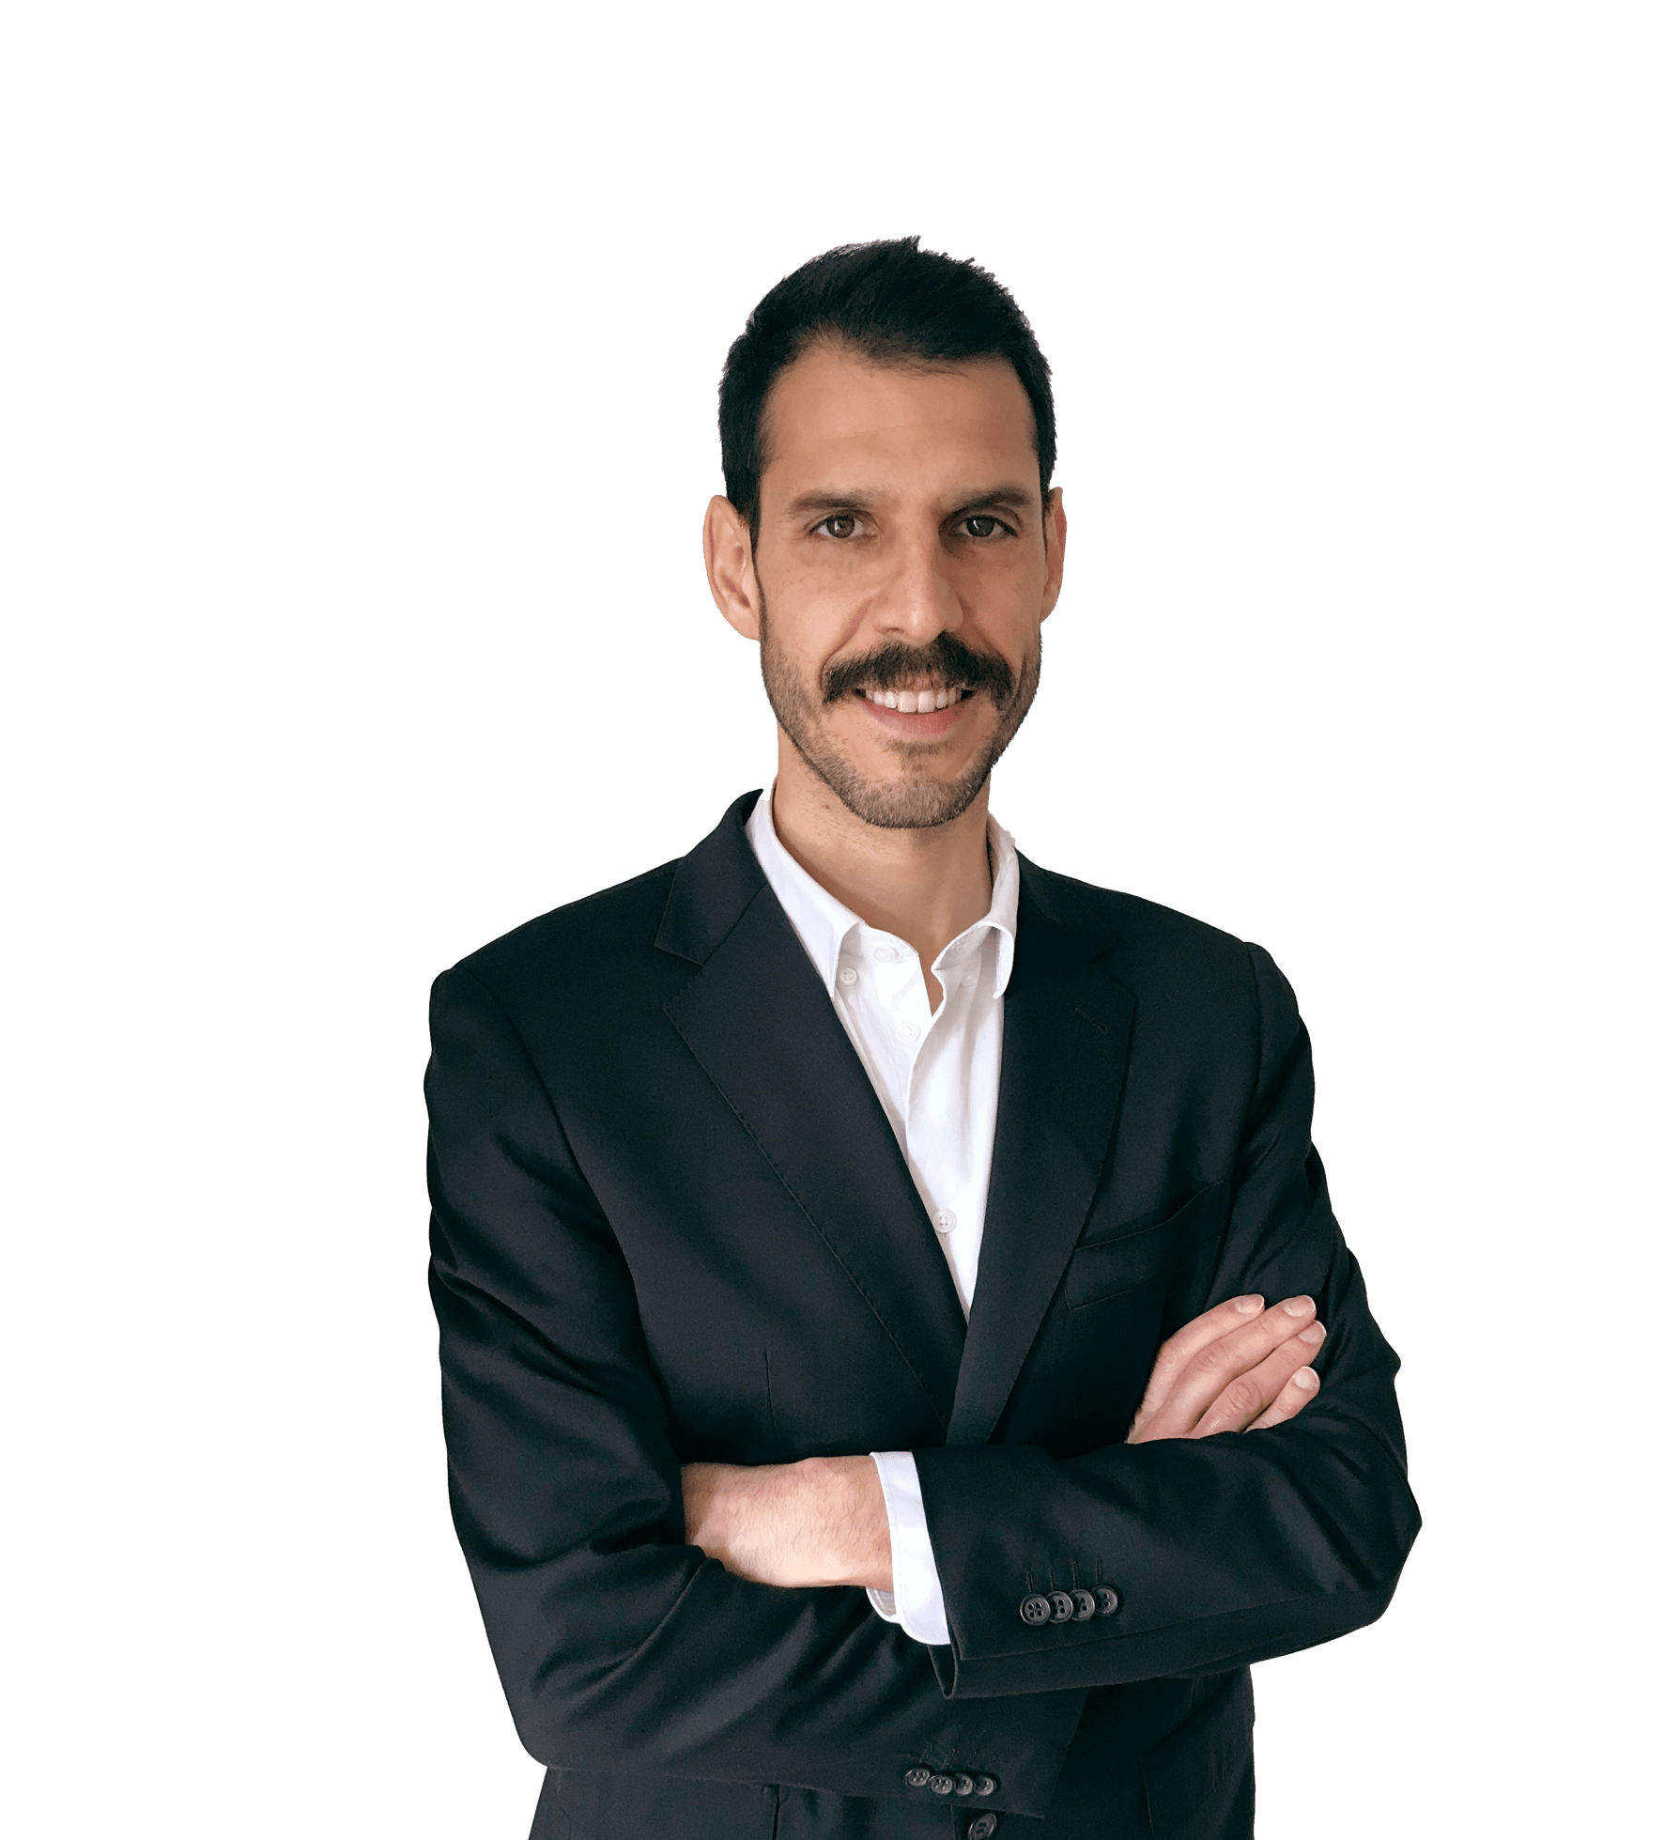
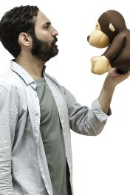

Curso
Estrategia Digital 1
Álvaro O´Donnell
Néstor Tejero Bermejo
Agencia Reinicia
Agencia Reinicia
Asesor Estrategia y CRO
Director General
Asesor Estrategia y Marketing

Slide 2
Ejemplo Flujo Marketing y Comunicación
Nos dirigimos a nuestra BBDD EX-CLIENTES
LANDING DE PRODUCTO / SERVICIO
DISPARADOR INICIO FASE
¿Quieres conocer la eficiencia de tu iMac o Macbook?
EMAIL AUTOMÁTICO
LANDING CAPTACIÓN CONTACTOS INTERESADOS EFICIENCIA
SÍ
NO
¿Quieres saber cuanto tiempo podrías ahorrar con un iMac o Macbook eficiente?
Clic
7 DÍAS
FORMULARIO
SÍ
Solicita
NO
SÍ
NO
#
DISYUNTIVA
Clic
STOP
7 DÍAS
NOTIFICACIÓN A VENTAS
Aún estás a tiempo de mejorar el rendimiento de tu iMac o Macbook
#
TAG
SÍ
NO
Artículos Blog Tips iMac y Macbook
#
Solicita
STOP
TIEMPO
ALERTA

Slide 3

Modelo negocio
Análisis y Diagnóstico
Objetivos y Público
Enfoque estratégico
CRM
CRM
¡Reto!
Diseña flujo
captación Blog
MiMac
Pintar un flujo de correos para nuevos usuarios registrados a través de la Web.

Slide 4
Se registra usuario a través de la Web
LANDING DE PRODUCTO / SERVICIO
¿Quieres un truco para incrementar la velocidad del iMac un 33%?
DISPARADOR INICIO FASE
Formulario con datos
EMAIL AUTOMÁTICO
clic
no
si
FORMULARIO
DISYUNTIVA
¿Quieres seguirme en rrss?
clic
TAG
no
Oferta 25% en la siguiente reparación a cambio de encuesta OJO solo a los que abrieron el anterior correo!!
NOTIFICACIÓN A VENTAS
si
TIEMPO
#
ALERTA

Slide 5
Modelo negocio
Análisis y Diagnóstico
Objetivos y Público
Enfoque estratégico
CRM
CRM
¡Reto!
Diseña flujo
bienvenida usuari@s
MiMac
Pintar un flujo de correos para nuevos usuarios registrados a través de la Web.

Slide 6
Se registra usuario a través de la Web
Queremos conocerte más ¿puedes contestar a esta encuesta?
Email de confirmación
En 3 días
LANDING DE PRODUCTO / SERVICIO
no
DISPARADOR INICIO FASE
si
Se redirige a la encuesta
Mensaje de agradecimiento
EMAIL AUTOMÁTICO
A los 7 días
FORMULARIO
Consejos para limpiar el iMac y mejorar la velocidad. Te invito a que conozcas mi blog
A los 7 días
¿Quieres conocer mis rrss?
no
DISYUNTIVA
si
NOTIFICACIÓN A VENTAS
#
TAG
TIEMPO
ALERTA

Slide 7
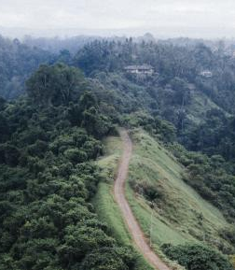
¡Gracias!
→
→
CURSO ESTRATEGIA MARKETING DIGITAL 1
ÁLVARO O´DONNELL CHAVARRI
Asesor de Estrategia y CRO
NÉSTOR TEJERO BERMEJO
Asesor de Estrategia y Marketing

Slide 8
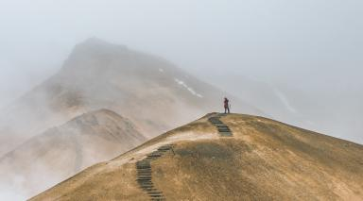
Hablemos
Si quieres emprender un nuevo camino y buscas a alguien que te pueda guiar y acompañar. Da el primer paso y ¡háblanos!
HORARIO
CONTACTO
Lunes - Jueves: 08.30 – 18.30
Viernes: 8:00 – 15:00
(+34) 91 522 26 67
(+34) 670 747 115
info@agenciareinicia.com
CONÓCENOS
DIRECCIÓN
www.agenciareinicia.com
Talent Garden Madrid, 3ª pl.
Calle de Juan de Mariana, 15, 28045 Madrid
¡Da el primer paso!
→

